Slide 1

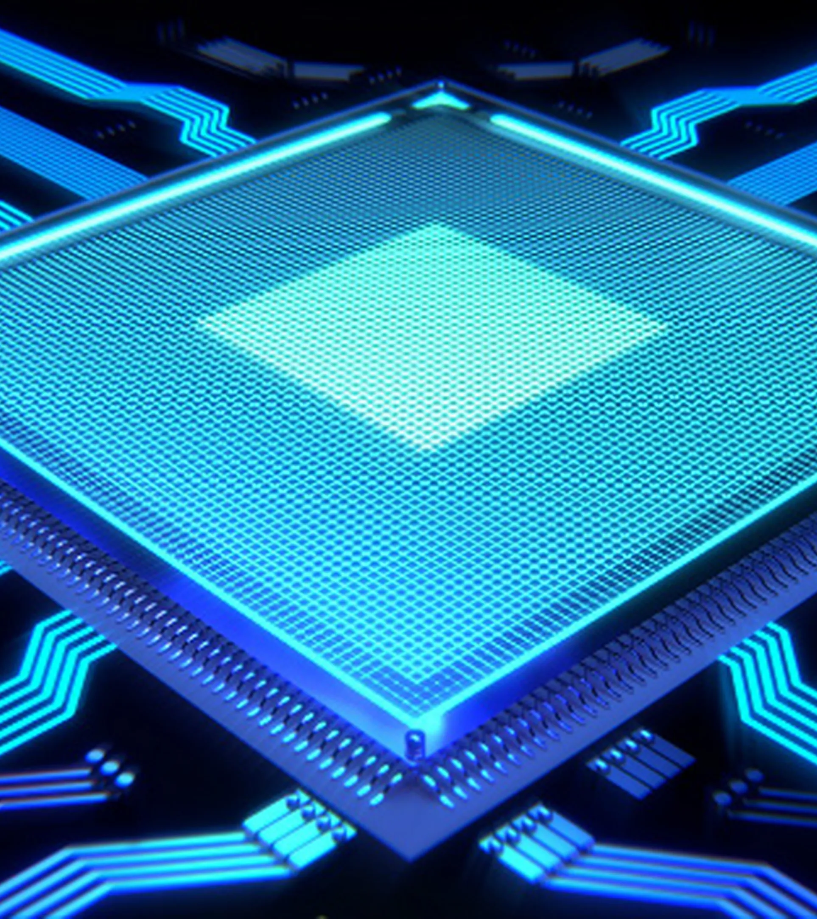
Proyecto de Simulación CPU
Integrantes del grupo 2
Jesús Benjamín Oliva Blanco
Luis Mateo Aguirre Soliz
Leandro Joe Jaldin Gutierrez

Slide 2

La CPU (Unidad Central de Procesamiento)
Es el "cerebro" del computador. Se encarga de ejecutar las instrucciones de los programas mediante operaciones lógicas y aritméticas. Está compuesta por la Unidad de Control (UC), que coordina todas las operaciones, y la Unidad Aritmético-Lógica (ALU), que realiza los cálculos. También incluye registros para almacenar datos temporalmente durante el procesamiento. Los registros son pequeñas unidades de almacenamiento ultra rápidas ubicadas dentro de la CPU. Son el tipo de memoria más rápida del computador, pero también la más limitada en capacidad. Almacenan datos temporales que la CPU necesita procesar de manera inmediata.

Slide 3
La Memoria
Es el componente donde se almacenan datos e instrucciones. Se divide en:
Memoria RAM
volátil, rápida, almacena datos temporales mientras el equipo está encendido
Memoria ROM
no volátil, contiene instrucciones permanentes del sistema
Memoria caché
muy rápida, almacena datos de uso frecuente para acelerar el acceso
La memoria se organiza en direcciones únicas que permiten localizar cada dato.

Slide 4
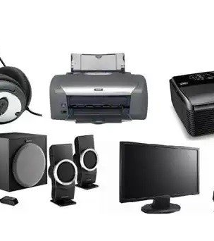
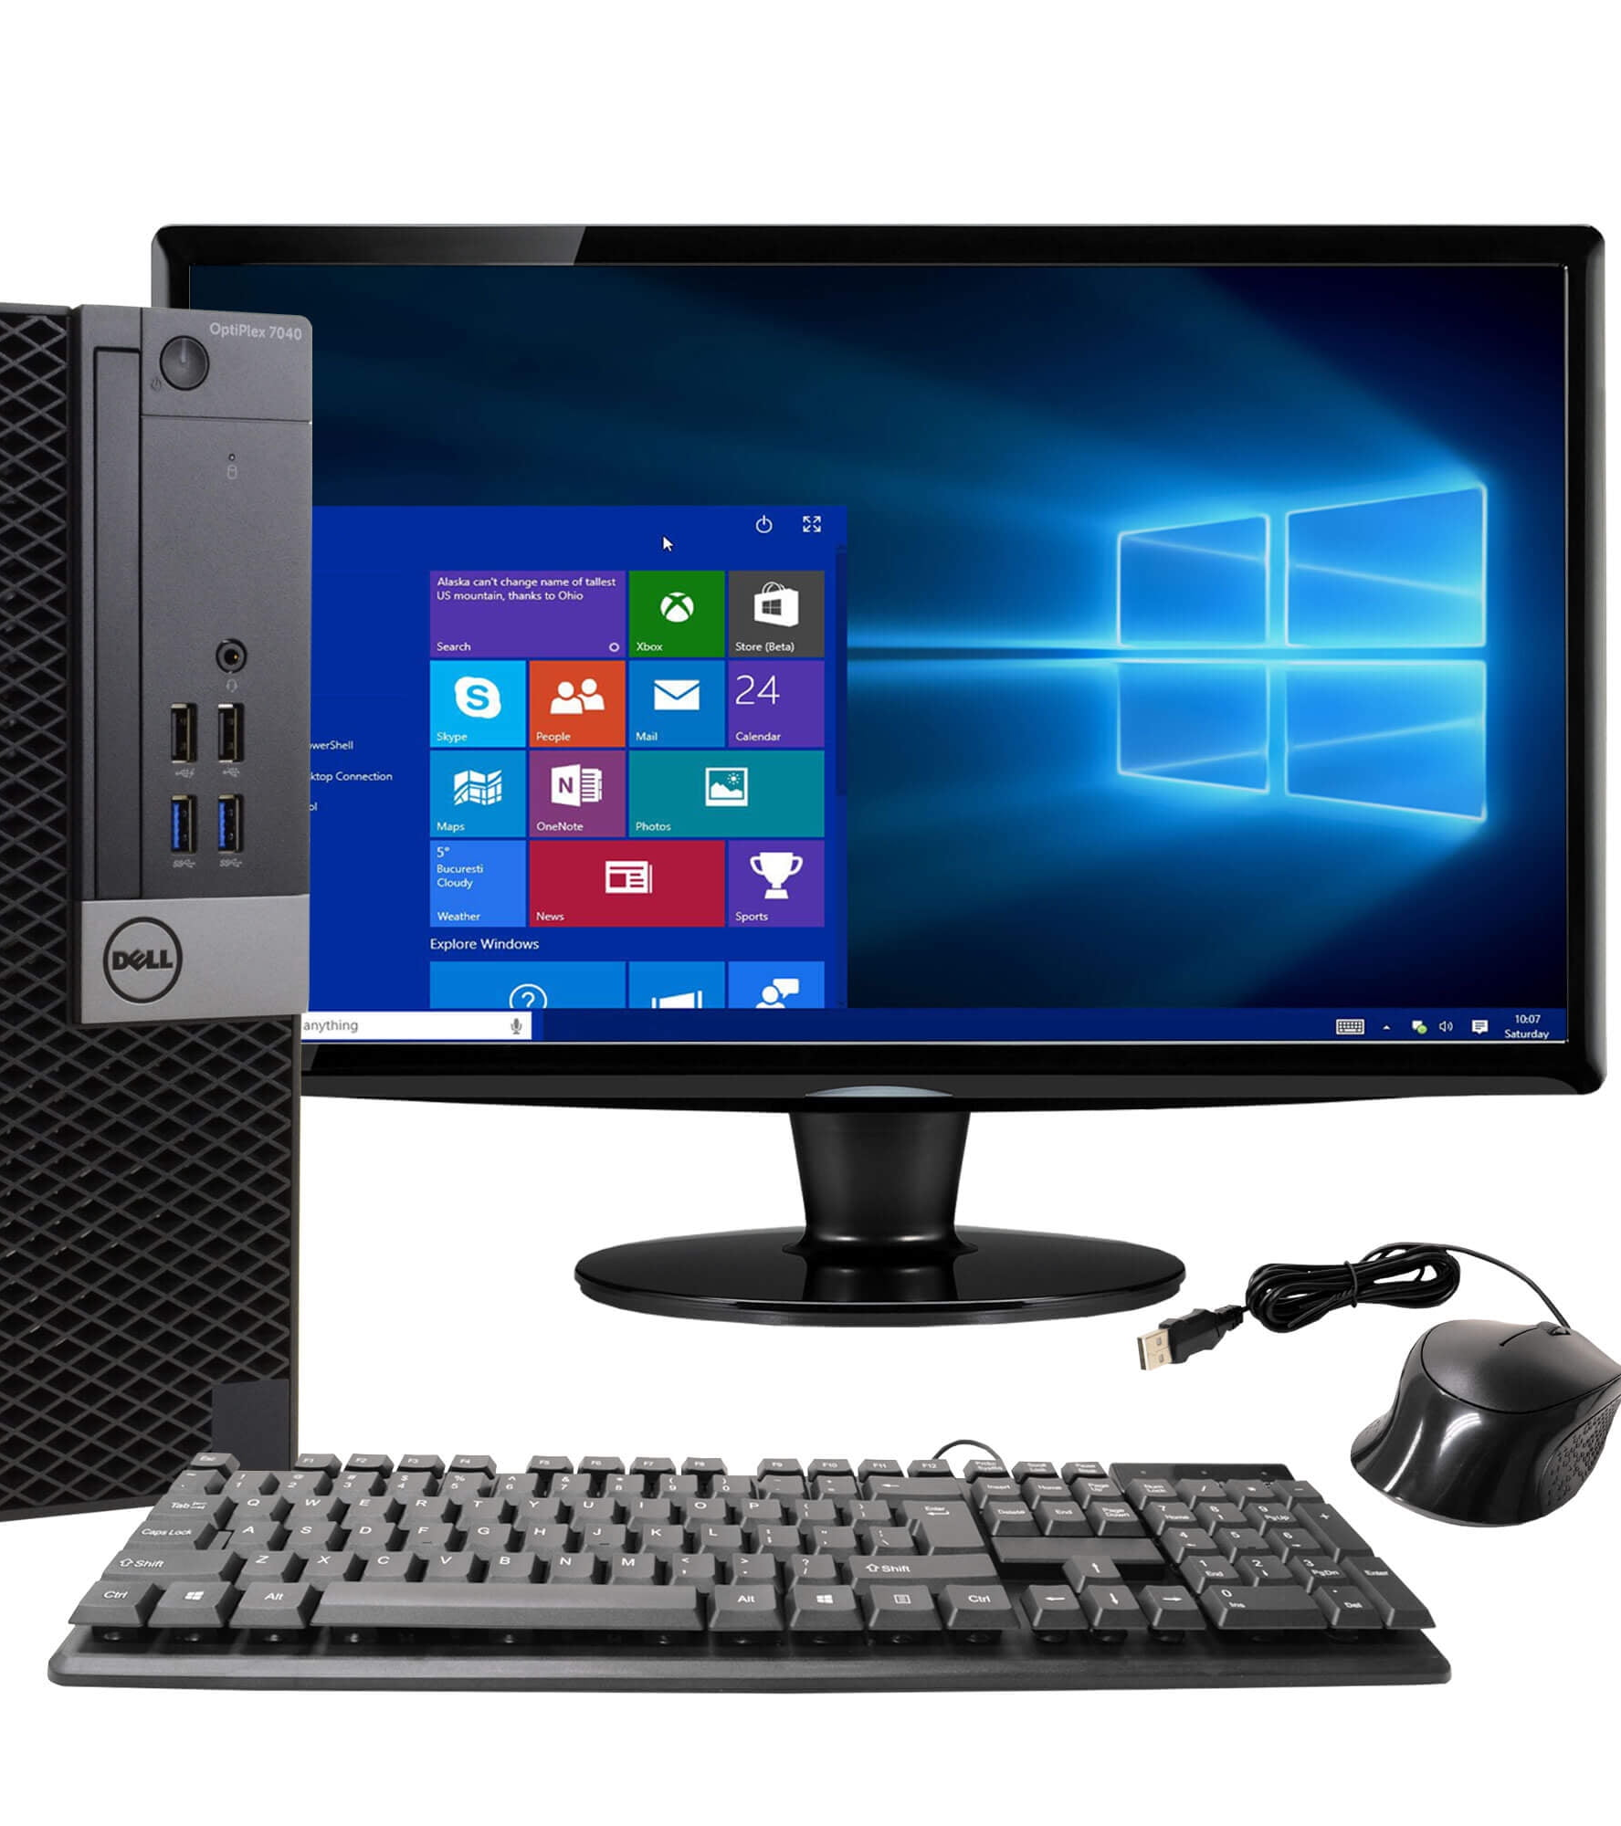
Entradas y Salidas (E/S)
Son los dispositivos que permiten la comunicación entre el computador y el mundo exterior.
Dispositivos de entrada
(teclado, mouse, micrófono) envían información al sistema.
Dispositivos de salida
(monitor, impresora, altavoces) reciben información del sistema. Algunos son bidireccionales como los discos duros o pantallas táctiles.

Slide 5
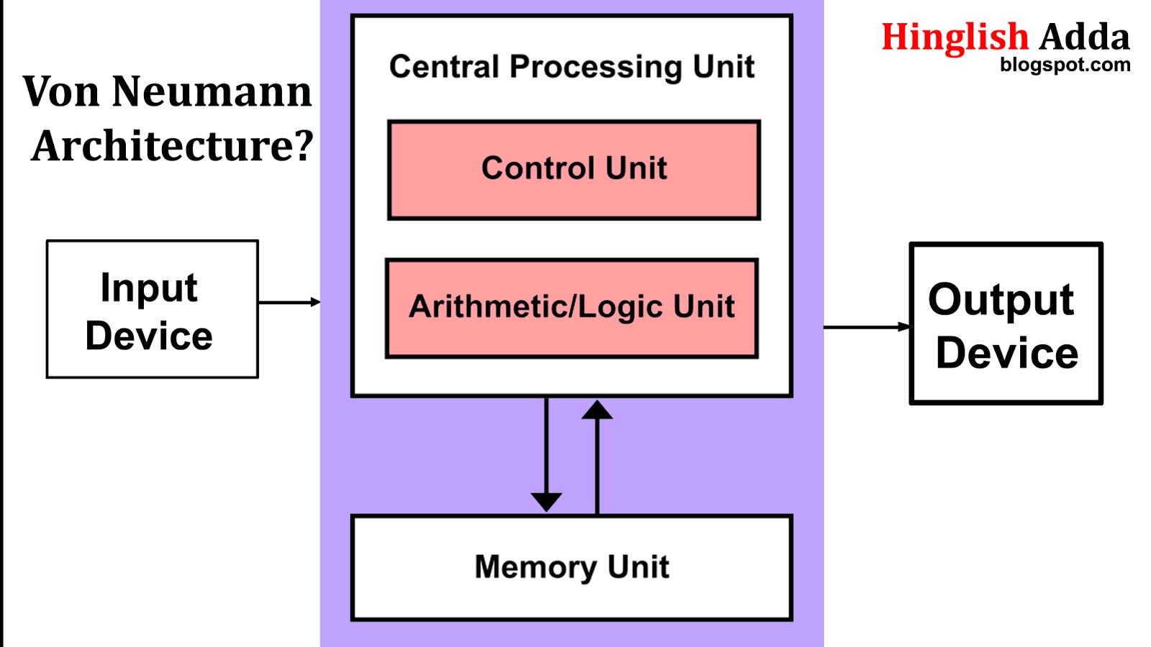
Arquitectura de Von Neumann
La arquitectura Von Neumann es la arquitectura común de todos los procesadores para PC. Todos y cada uno de los procesadores, desde ARM a x86, desde el mítico 8086 a los AMD Ryzen pasando por los Pentium y los Intel Core, se basan en este diseño que revolucionó el mundo de la informática y ha servido perfectamente hasta hoy.
Una sola memoria para programa y datos
Ejecución secuencial de instrucciones
Más simple y económica
Limitación: cuello de botella de Von Neumann (CPU debe esperar a que se complete cada acceso a memoria)

Slide 6
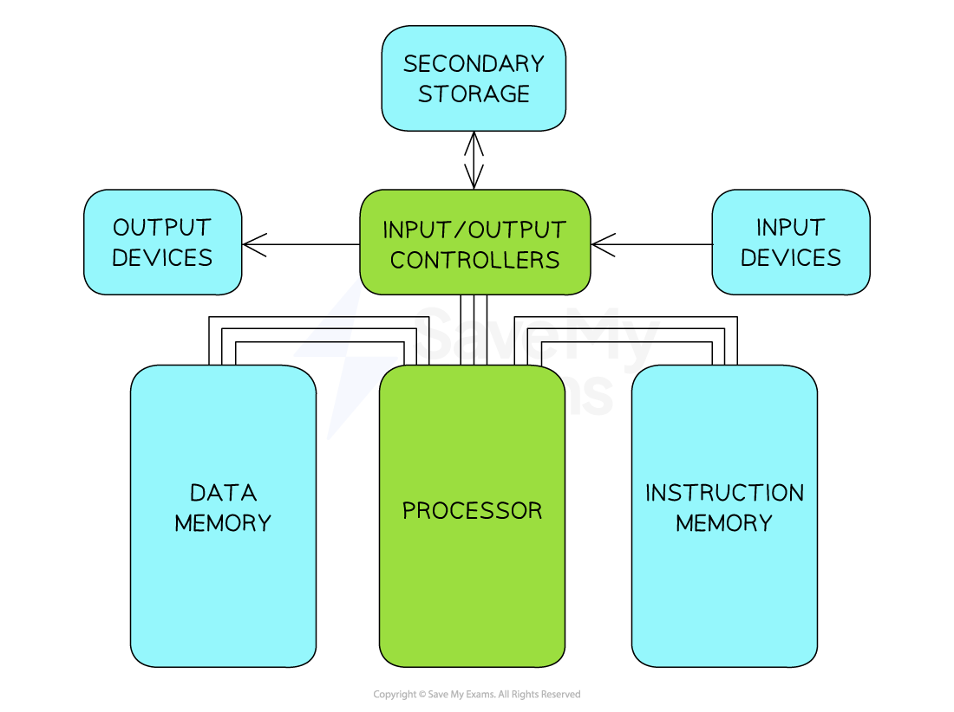
Arquitectura Harvard
Separa físicamente la memoria de instrucciones y la memoria de datos, cada una con su propio bus. Ventajas:
Mayor velocidad
Acceso simultáneo a instrucciones y datos
Más eficiente
Para aplicaciones específicas
Uso común
Usada en microcontroladores y DSPs (procesadores de señales digitales)

Slide 7
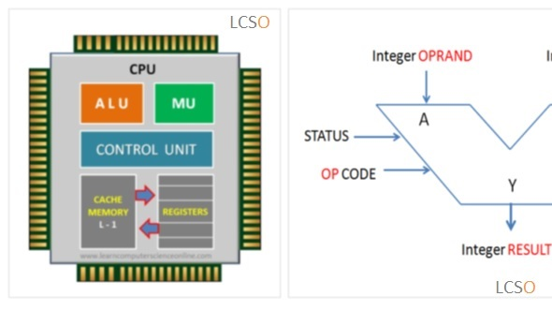
ALU (Unidad Aritmético-Lógica)
Componente de la CPU que ejecuta todas las operaciones matemáticas (suma, resta, multiplicación, división) y lógicas (AND, OR, NOT, comparaciones). Recibe datos de los registros, realiza la operación indicada por la Unidad de Control, y devuelve el resultado junto con señales de estado (carry, overflow, zero, signo).

